Slide 1
윈도우즈 프로그래밍 - 텀 프로젝트
순천향대학교 컴퓨터공학과
20184102 신주용

Slide 2
일정 관리 프로그램
일정 관리 프로그램을 제작하였습니다.
기능에 대한 사진과 설명 ->
코드의 각 부분과 그렇게 작성한 이유 ->
순으로 진행해보도록 하겠습니다.

Slide 3
기능 사진 및 설명

Slide 4
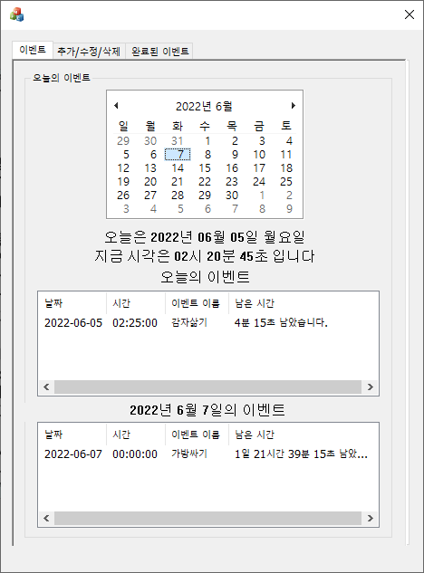
기능 설명
전체적인 구성은 대화상자 기반 프로그램,
그것의 Main Dialog에 포함되는
3개의 탭이 있고, 각각의 탭에 각각의 기능이
구현되어 있는 모습입니다.
모든 데이터 관리는 파일 입출력을 통해 수행합니다.
작성한 프로그램의 모든 시간은 파일을 읽어오는 방식으로
실시간 업데이트 됩니다. 별도의 저장을 수행할 필요가 없습니다.
이로 인해 변동사항 반영이 굉장히 빠르고
파일 DB 기반으로 프로그램을 작성하였기에
프로그램을 종료해도 데이터가 초기화되지 않습니다.
좌측의 사진은 프로그램을 실행했을 때 처음 나오는 탭입니다.
오늘의 이벤트라는 Group Box 안에
캘린더, 실시간으로 표시되는 오늘의 날짜와 시간,
오늘의 예정된 이벤트와 그에 대한 정보,
캘린더에서 원하는 날짜를 선택하면 맨 아래의 리스트에
예정된 이벤트와 그 정보가 표시됩니다

Slide 5
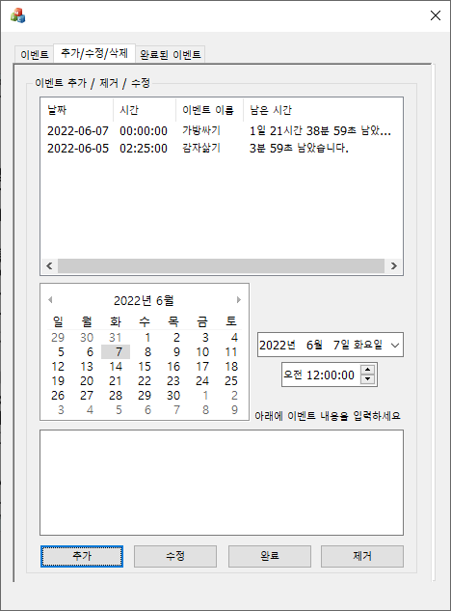
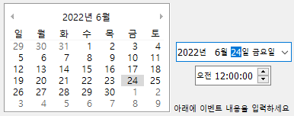
기능 설명
두 번째 탭입니다. 여기에는 완료 또는 삭제되지 않은
진행중인(남은) 이벤트가 모두 표시됩니다.
추가, 수정, 완료, 삭제 버튼을 통해 이벤트를 생성/수정/삭제할 수 있고
여기도 마찬가지로 실시간으로 남은 시간이 저장됩니다.
아래의 캘린더와 피커는 이벤트의 날짜와 시간을 지정하는 부분이고
아래의 에디트박스는 이벤트의 내용을 작성하는 부분입니다.
날짜/시간/내용을 작성한 후 추가 버튼을 누르면
새 이벤트가 추가되고
작성한 후 기존의 이벤트를 선택하고
위의 사진처럼 수정 버튼을 사용하면 해당 이벤트가 수정됩니다.
남은 시간 이전에 완료 버튼을 통해 완료 처리를 할 수 있고
제거 버튼은 남은 시간과 관계없이
선택된 이벤트를 삭제하는 버튼입니다. 여기서 추가/삭제/완료된
이벤트는 발생한 시간과 함께 모두 저장되며,
추가된 데이터는 누적(로그로 사용),
삭제 / 완료된 데이터는 가공할 수 있습니다.

Slide 6
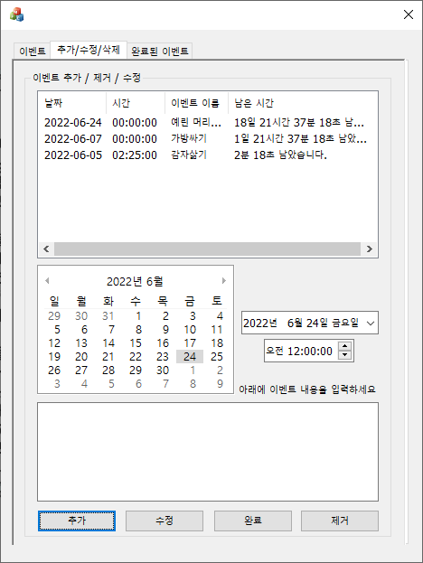
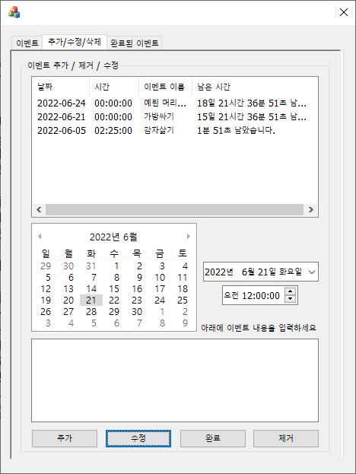
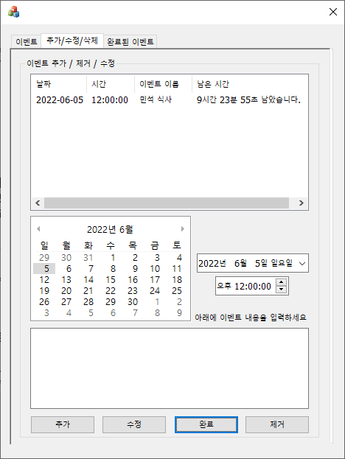
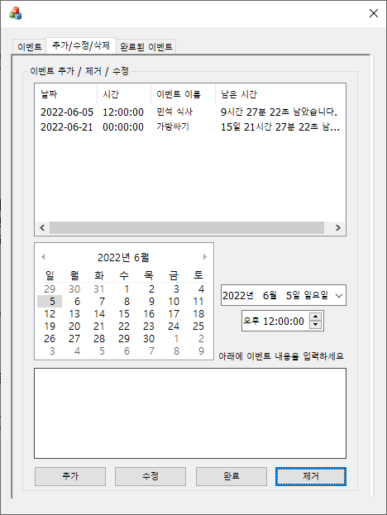
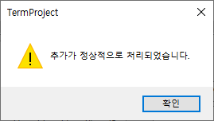
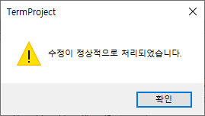


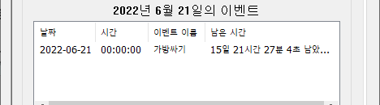
기능 설명
추가 / 수정 / 삭제 버튼을 사용한 예시입니다.
세 기능 모두 정상적으로 작동했고, 우측과 같이 즉각 반영되는 것을 알 수 있습니다

Slide 7
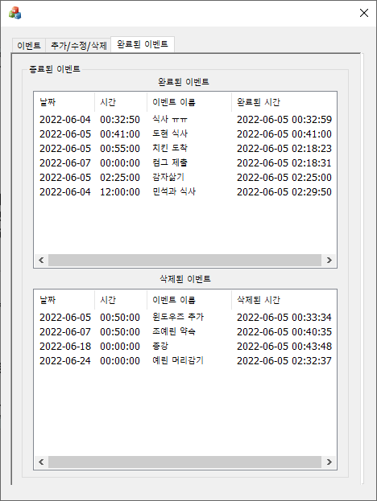
기능 설명
세 번째 탭입니다.
두 번째 탭에서 삭제된 이벤트 혹은 완료된 이벤트를 표시해줍니다.
완료시간보다 일찍 종료된 이벤트 역시 함께 표시됩니다.
이벤트에 관련된 정보들과 완료된 시간을 받아와 표시해줍니다.
여기에 사용되는 데이터들도 모두 실시간으로 파일에 작성되기에
따로 저장할 필요 없이 필요할 때 열어볼 수 있습니다.

Slide 8
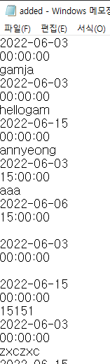
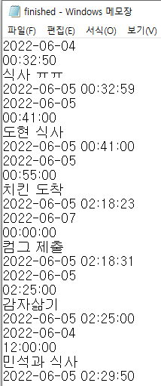
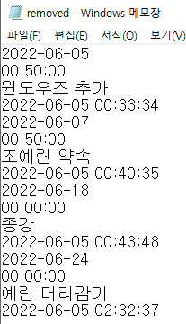
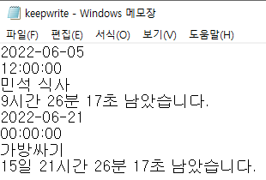
기능 설명
사용되는 데이터들입니다.
added는 작성된 모든 이벤트에 대한 로그, finished는 완료된 모든 이벤트에 대한 로그,
removed는 삭제된 모든 이벤트 로그가 누적으로 작성되고
keepwrite는 로그보다는 업데이트에 중점을 둔 파일입니다. 매 스레드 갱신마다 전체 삭제 후 작성됩니다.

Slide 9
코드

Slide 10
자동 생성되는 변수의 선언이나 함수의 선언 등은 제외하고
메인 대화상자 -> 메인 기능이 있는 2번째 탭 -> 나머지 탭 순서로 설명하도록 하겠습니다.
뒤에 선언된 함수 또는 코드를 사용하여야 하는 경우 임의로 순서를 변경하도록 하겠습니다.
동일한 로직이 반복되는 경우 간략하게 언급만 하고 넘어가도록 하겠습니다.
상단의 검은색 제목에 코드의 이름과 내용을 명시하겠습니다.

Slide 11
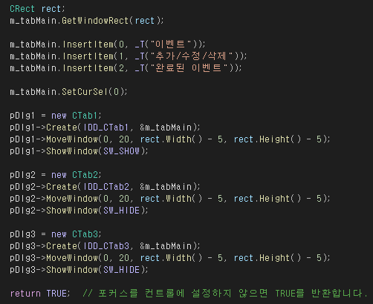

메인 대화상자 - 초기화
메인 대화상자인 TermProjectDlg의
OnInitDialog(초기화 작업)입니다.
좌측의 사진과 같이 세 개의 아이템을 탭 컨트롤에 삽입해줍니다.
생성시 SetCurSel로 0번째 인덱스를 포커싱해줍니다.(기본값)
아래는 각각의 탭을 선언해주는 부분입니다.

Slide 12
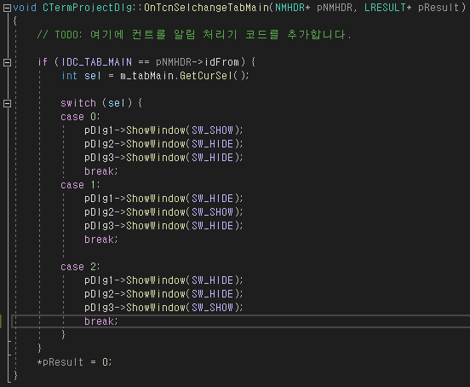
메인 대화상자 - 탭 체인지
앞에서 생성한 탭들의 클릭시에
발생하는 이벤트 처리에 관한 부분입니다.
GetCurSel로 사용자가 선택한 탭의 id를 받고
switch문을 통해 보여줄 부분과
숨길 부분을 정의합니다.

Slide 13
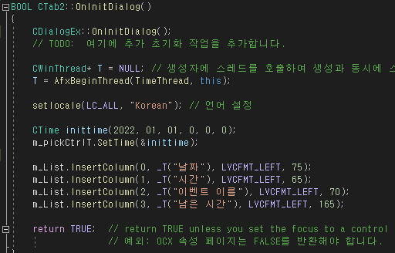

탭 2 - 초기화
탭 2의 초기화 함수입니다.
이번 프로그램에서 대부분의 작업은 스레드를 이용하여
진행되므로, 프로그램 시작과 동시에
스레드를 호출하여 동작하게 합니다.
이후 setlocale 메서드를 사용하여 언어 설정을 해줍니다.
이 부분이 빠지면 한글 입출력 과정에서
오류가 발생할 수 있습니다.
예제 사진처럼 datetimepicker를 00시 00분 00초로
초기화해주기 위해 SetTime 메서드를 사용합니다.
리스트 컨트롤 내에 열을 추가해줍니다.
InsertColumn 메서드를 사용하고, 파라미터로
인덱스, 텍스트, 옵션(어디서부터), 사이즈 4개를 사용합니다.

Slide 14
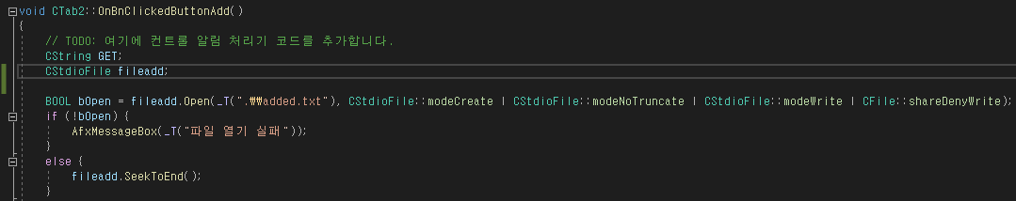
탭 2 - 추가 버튼
추가 버튼을 클릭했을때 처리되는 과정입니다.
Cstring 변수 GET, CStdioFile(파일 관리) fileadd를 추가해주고
이 fileadd에 Open메서드를 사용하여 added.txt파일을 열어줍니다. 옵션을 해석하자면
이 파일을 열었는데 존재하지 않는다면 생성해주고, 존재할 경우에는 파일의 초기화 없이 그대로 열어줍니다.
쓰기 모드로 작성하고, 사용중에는 다른 프로세스의 쓰기를 금지합니다.
파일이 열리지 않았다면 열기 실패 경고상자를 출력하고,
아닐 경우에(열렸을 경우)는 SeekToEnd 메서드를 사용하여
파일 포인터를 맨 뒤로 설정해줍니다.(파일의 맨 뒤에 이어서 작성합니다.)

Slide 15
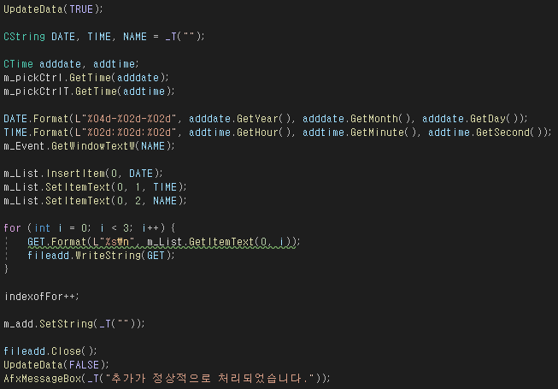

탭 2 - 추가 버튼
추가 버튼을 누른 시점에
datetimepicker에 설정되어 있는 날짜와 시간을
받아와 adddate, addtime에 저장해줍니다.
이것을 다시 GetYear, GetMonth 등의
메서드로 각각 연, 월, 시, 분 등의 정보를 받아와
DATE에 04d-02d-02d 형식으로,
TIME에 02d-02d-02d 형식으로 쓰입니다.
이것을 리스트의 0번째 행에 삽입해주고
날짜, 시간, 이벤트의 내용을 파일에 작성해줍니다.
아래의 indexofFor는 하나가 add될 때마다
하나씩 증가하는데, 이는 나중에 인덱스의 개수가
필요할 때(스레드에서) 쓰입니다.
SetString에 빈 값을 넣어주어
에딧박스를 초기화해주고
추가가 처리되었다는 문구를 출력해줍니다.
file에 Close와 UpdateData(FALSE)를 해주지 않으면
컴파일러 오류가 발생하므로
반드시 열었던 데이터를 닫아줍니다.

Slide 16
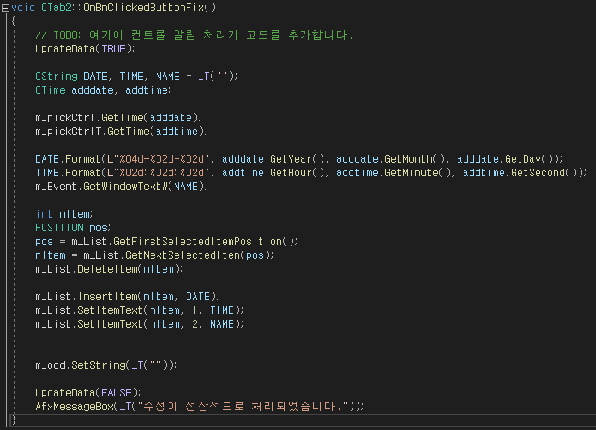

탭 2 - 수정 버튼
수정 버튼 처리입니다.
동일하게 UpdateData를 TRUE로 설정해줍니다.
ADD와 동일한 방식으로 datetimepicker에 설정된 시간을
가져와 저장해주고, edit박스의 내용을 저장해줍니다.
POSITION 변수 pos에 GetFirstSelectedItemPosition
메서드를 사용하여 선택한 위치를 찾아내고
nItem에 GetNextSelectedItem 메서드를 사용하여
pos의 인덱스를 찾습니다.
DeleteItem 메서드를 사용하여 해당 인덱스를 비워주고
그 위치에 다시 InsertItem, SetItemText 메서드로
앞에서 저장된 날짜, 시간, 내용을 삽입해줍니다.
이 경우에도 에딧박스는 초기화해줍니다.

Slide 17
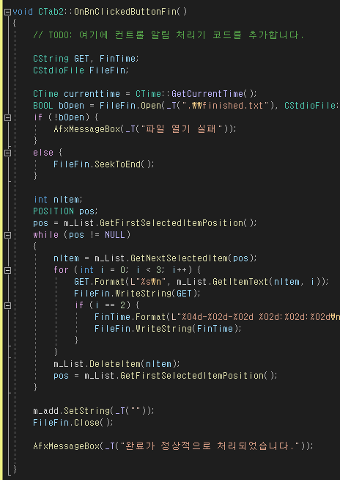
탭 2 - 완료 / 제거 버튼
완료와 제거 기능은 동일한 코드를 사용하고 적용되는 파일만 다르므로
완료의 예시로 설명하겠습니다.
현재시간을 받아오고
finished / removed 각각의 파일을 열어줍니다.(옵션은 ADD와 동일)
파일이 열리지 않았다면 경고문구를 출력하고, 열렸다면 현재 내용 뒤에 이어서 씁니다.
앞과 동일하게 pos에 위치, nItem에 인덱스를 받아오고
찾은 인덱스의 i번째 요소를 파일에 쓰는 방식으로 3회 반복합니다.
만약 반복의 마지막일 경우, 모든 입력이 끝나고 난 후에 현재 시간도 파일에 삽입해줍니다.
이후 해당 리스트에서 해당 인덱스를 비워주고
다시 pos를 설정합니다.(복수 삭제일 경우 모든 포커스가 없어질 때,
즉 모든 선택된 요소가 삭제되었을 때 while문의 반복이 종료됩니다.)

Slide 18
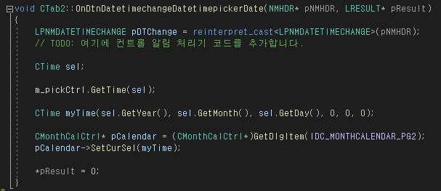
탭 2 - DateTimePicker 이벤트 처리
비교적 간단한 이벤트 처리입니다.
DateTimePicker에서 이벤트가 발생할 경우(날짜가 변경될 경우)
캘린더에 반영해주는 처리기입니다.
현재 datetimepicker에 설정된 시간을 저장하고
이를 myTime이라는 Ctime변수에 저장해줍니다.(시간은 상관없음)
GetDlgItem 메서드를 사용하여 옆의 캘린더 ID를 입력하고,
해당 캘린더의 포인터를 얻어옵니다.
이 포인터를 사용해 SetCurSel(선택된 인덱스를 지정)해주어
DateTimePicker에서 선택한 날짜가
캘린더에 회색으로 표시됩니다.

Slide 19
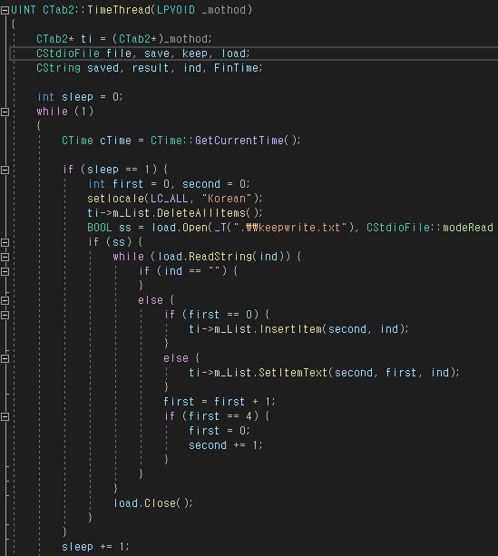
탭 2 - 스레드
스레드입니다. 실시간 남은시간 표기와 데이터 저장을 위해 스레드를 이용했습니다.
맨 윗줄은 CTab2의 변수 / 함수에 접근할 수 있도록 포인터를 받아옵니다.
앞으로 나오는 코드들은 while 무한반복문 안에서 무한히 수행합니다.
sleep 변수가 1일때(while문의 두 번째 반복이라면)
keepwrite 파일에서 저장된 정보를 가져오는 이유는
전체 Item을 지우고 다시 쓰는 과정에서 다른 탭의 스레드와 겹쳐
아주 간헐적으로 오류가 발생하는 것을 막기 위함입니다.
현재 List에 DeleteAllItems 메서드를 사용하여 모든 아이템을 지워주고
keepwrite 파일을 읽기, 아무런 제약 없이 열기 모드로 엽니다.
이 파일이 열렸다면(if ss) while문에서 ReadString메서드로 한 줄씩 읽어와
ind에 저장해주고, ind가 비어있지 않다면(공백문자가 아니라면)
첫 수행에서는 InsertItem메서드로 첫 열에 날짜를 삽입,
이후의 수행에서는 두번째, 세번째 열에 아이템을 삽입해줍니다.
마지막 시간 삽입 후에는 다시 second+1행의 0번째 인덱스부터 삽입하도록
재설정해줍니다.
while문의 조건에 Readstring(ind)가 있으므로
ind의 내용이 끝나면 while문도 종료됩니다.
위의 불러오기 작업이 끝나면 sleep변수를 하나 더해줘 다시 불러오지 않도록 합니다.

Slide 20
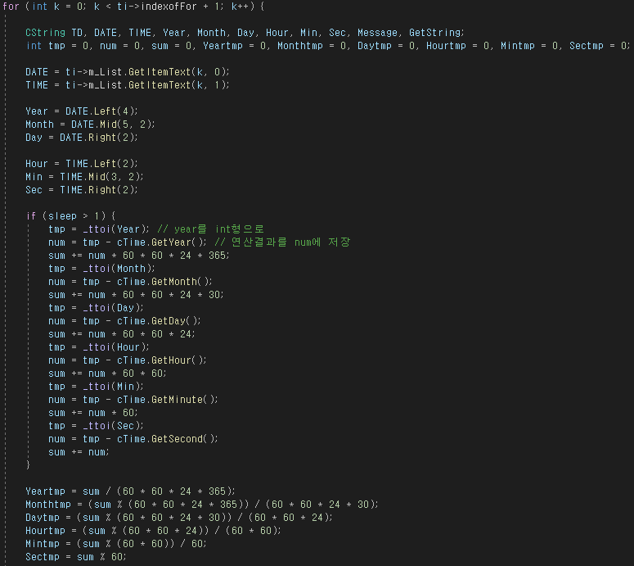
탭 2 - 스레드
for문의 indexoffor는 앞의 추가 버튼에서 변동이 일어나는
변수입니다. 해당 변수의 크기 == 인덱스의 수 입니다.
리스트의 날짜와 시간을 받아와서
Year은 받아온 날짜 좌측에서 4개,
Month는 5에서 2개
Day는 우측에서 남은 2개
같은 방식으로 문자열을 분리하는
Left, Mid, Right메서드를 사용합니다.
시간도 동일하게 처리해줍니다.
if(sleep가 1보다 크다면, 파일 로드가 아니라면
모든 날짜와 시간에 관련한 Cstring들을
_ttoi를 이용해 int로 변환해주고
받아온 시간 - 현재시간을 num으로 저장합니다.
sum변수에는 해당 단위를 초로 변환한만큼 더해줍니다.
(Ex. Hour가 1일 경우 Hour = 3600과 같이)
아래에서 이 sum을 가지고
연, 월등의 단위만큼 나누었을때의 몫만큼을 단위tmp에 저장합니다.
(남은 데이터 / 원하는 단위보다 높은 단위) 의 나머지를 구하고
그 나머지를 다시 원하는 단위로 나눠주어 계산하는 알고리즘입니다.

Slide 21
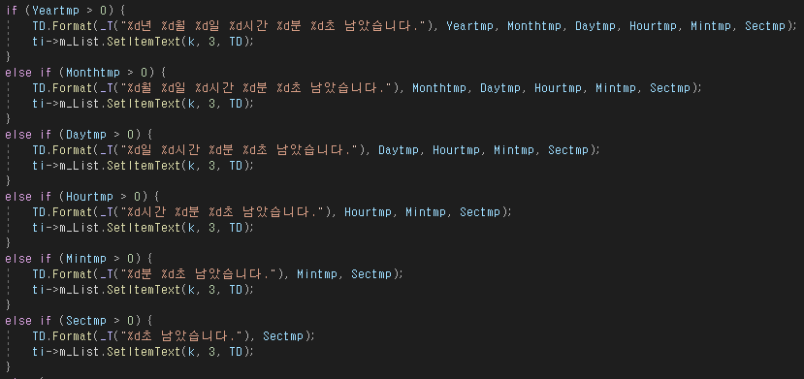
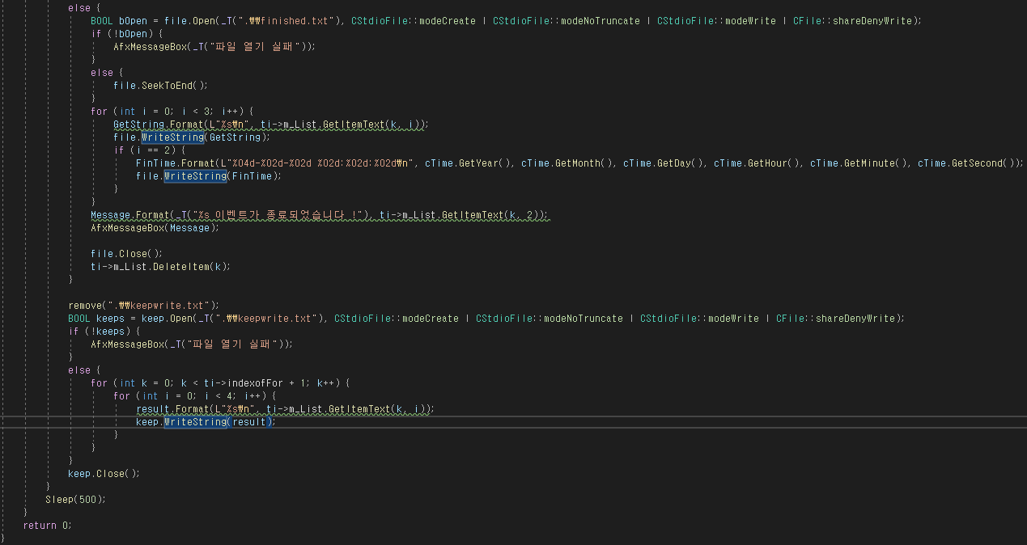
탭 2 - 스레드
이것은
위에서의 단위 tmp로 나눈 값이
몫이 있을때(연/월로 나누어질때,
즉 최대 단위가 연 / 월..일때)
출력되는 문구를 달리 하도록
설정해준 부분입니다.
단순 시간출력 알고리즘입니다.
더 이상 나눌 수 있는 단위가 없을 때(남은시간이 0일 때)
finished파일에 이벤트의 정보를 삽입(이어쓰기)하고
추가로 끝난 시간도 삽입해줍니다.
알고리즘은 앞과 동일합니다.
finished파일에 삽입한 정보(완료된 이벤트)를 제외한 이벤트들(리스트에 남아있는 이벤트들)을 다시 keepwrite에 삽입해줍니다.
이벤트의 정보들은 이 부분에서
keepwrite파일을 삭제하고
다시 생성하는 방법을 통해 실시간 업데이트 됩니다.

Slide 22
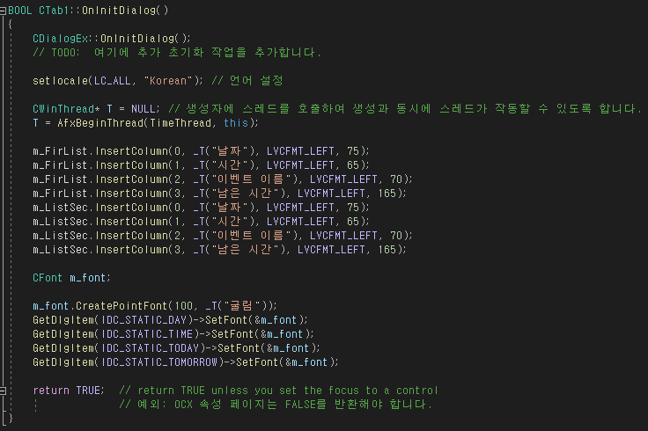

탭 1 - 초기화 작업
앞선 탭2의 초기화와 거의 동일합니다
로케일 설정, 스레드 호출,
리스트 컨트롤의 열을 추가해주고
스태틱 텍스트 day, time, today, tomorrow를
좌측과 같이 더 크게 표시해주기 위해
CreatePointFont 메서드를 사용해주었습니다.

Slide 23
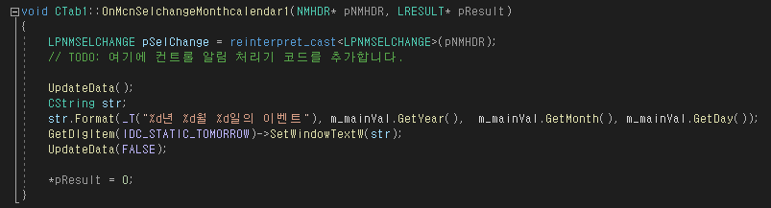
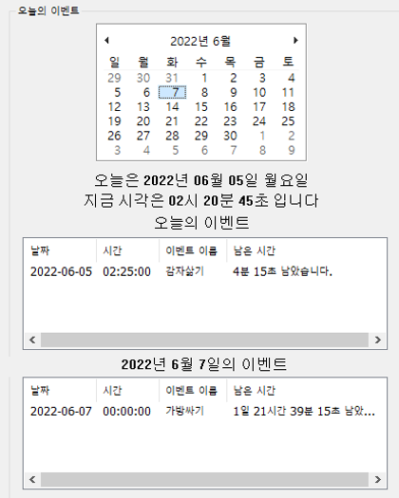
탭 1 - 캘린더 체인지 이벤트
좌측 사진의 캘린더에 변동사항이 발생하면
아래의 스태틱 텍스트가 변경되게 하는 부분입니다.
매 변동시마다 상단 중앙의 캘린더에서
날짜를 받아와 Cstring 변수에 저장하고,
그것을 아래의 텍스트로 출력합니다.

Slide 24
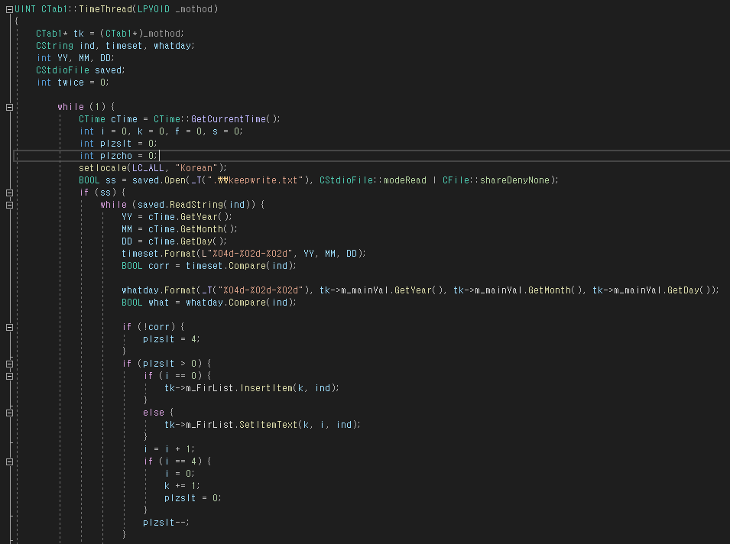
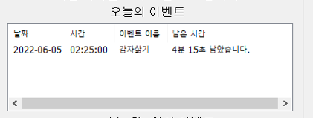
탭 1 - 스레드
탭 1의 스레드입니다.
이 스레드에서는 현재시간을 실시간으로 출력하고
사용자가 선택한 날짜의 정보를 받아
해당 날짜에 예정된 이벤트를 출력해주는 역할을 합니다.
YY, MM, DD에 현재 날짜의 정보를 받고
keepwrite를 읽기 전용 모드로 열고 ReadString 메서드를 사용하여 날짜를 읽어와 오늘의 날짜와 비교한 후
오늘의 날짜와 저장된 이벤트의 날짜(파일에서 ReadString으로 읽어들인 날짜)가 동일하다면
오늘의 이벤트 리스트에 아이템을 삽입합니다.
다르다면 plzslt를 0로 설정하여 plzslt리스트에 아이템이 삽입되지 않게 합니다(반복은 정상 수행)

Slide 25
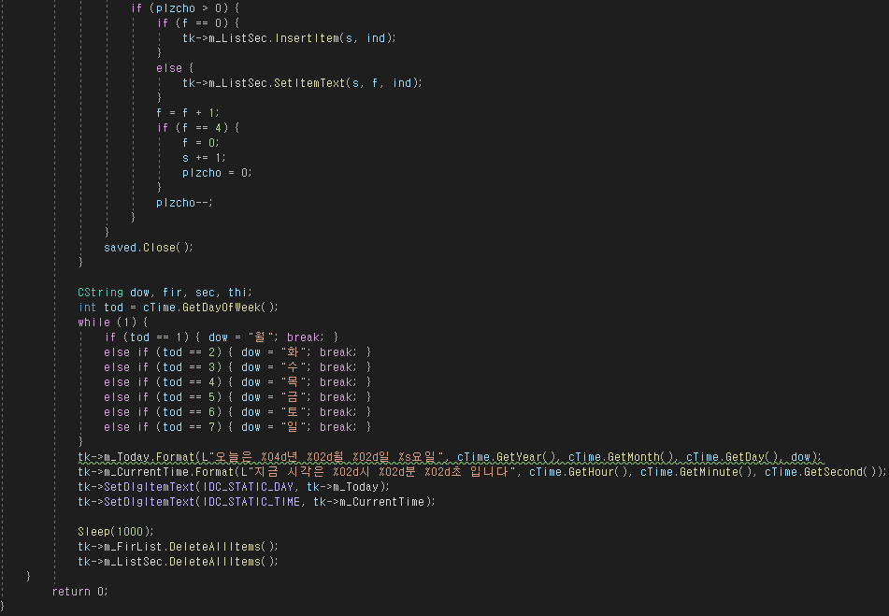
탭 1 - 스레드
앞장과 동일한 알고리즘을 사용합니다.
캘린더로부터 사용자가 선택한 날짜의 정보를 받아와
동일하게 한 줄씩 읽어들인 다음, 선택한 날짜와 파일의 날짜가 동일하다면 리스트에 삽입, 그렇지 않다면 리스트에 삽입하지 않습니다.
Ctime메서드로는 요일의 정보를 받아올 수 없고, GetDayOfWeek 메서드를 사용하여 요일의 인덱스만
가져올 수 있습니다.
1 ~ 7 사이의 숫자 중 해당하는 번호를 찾으면
해당하는 날짜의 문자열을 저장하고,
오늘의 날짜와 시간 정보를 표시할 때
해당 문자열을 사용합니다.
매 갱신마다 DeleteAllItems 메서드로 리스트의 모든 내용을 지우고, 새로 받아와 갱신합니다.

Slide 26
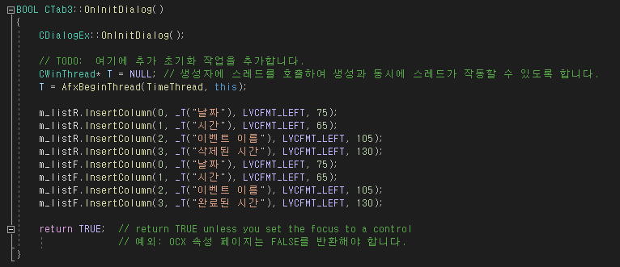
탭 3 - 초기화
앞서 생성한 탭들의 초기화 코드와 동일합니다.
스레드를 호출하고
삭제된 리스트, 완료된 리스트의 열들을 추가해줍니다.

Slide 27
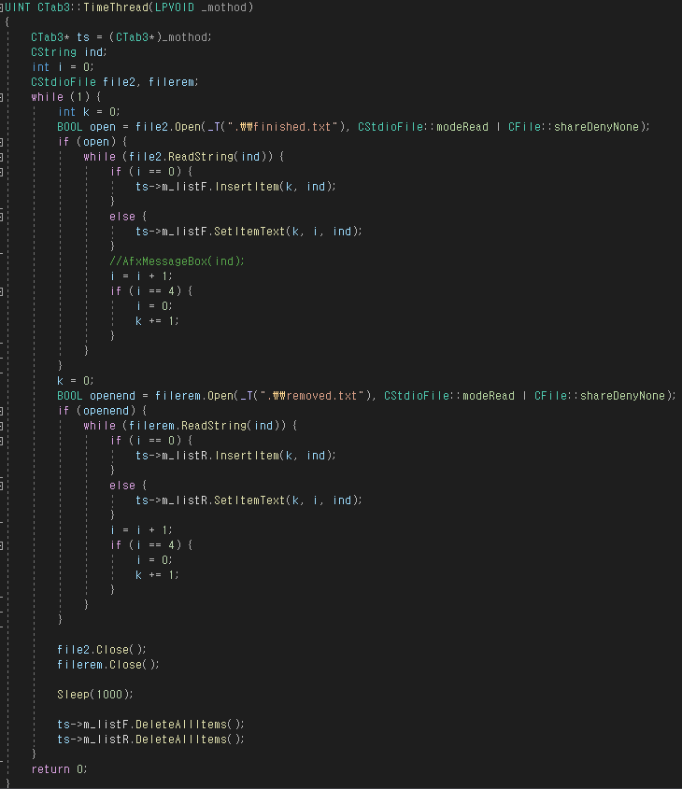
탭 3 - 초기화
탭 2의 스레드와 동일한 로직입니다.
finishe와 removed 파일을 읽기 전용 모드로 읽어와
ReadString 메서드로 한 줄씩 읽어온 다음, 리스트에 추가해줍니다.
탭 3의 리스트 역시 매 갱신마다 모든 아이템을 삭제하고
다시 삽입하는 방식으로 갱신을 구현하였습니다.

Slide 28
감사합니다

